Slide 1
FIH
FIH績效考核系統
http://performance.efih-foxconn.com

Slide 2
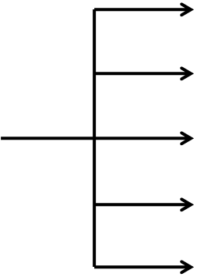

FIH績效考核系統導航目錄
系統登陸
‘考勤記錄’及‘獎懲項目’
系統登陸界面
‘工作成果與績效評估’
主管評價‘年度績效總結’
自評操作注意事項
單擊要查看的標題，直接跳轉到該部分内容介紹頁面

Slide 3
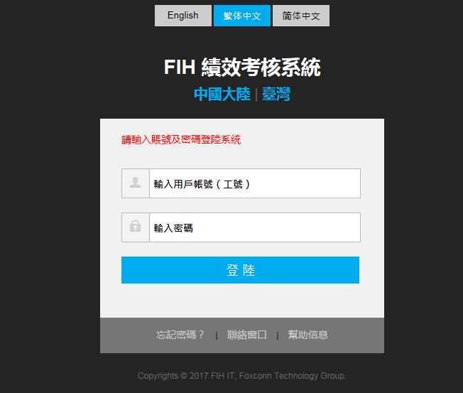
FIH績效考核系統登陸界面
返回導航目錄
1.
2.
3.
注意點：
1. 根據需要選擇語言
2. ‘用戶帳號’為員工工號，‘用戶密碼’同Workflow Portal和考勤系統；
3. 若用戶忘記密碼或想要聯係該系統相關負責人，請單擊‘忘記密碼？’、‘聯係窗口’、‘幫助信息’等按鈕；

Slide 4
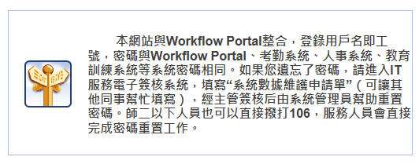
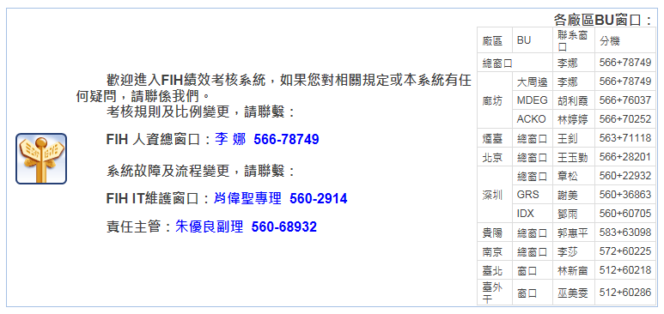
忘記密碼的處理方法及聯係方式
返回導航目錄
單擊登陸頁面中的‘忘記密碼？’按鈕
單擊登陸頁面中的‘聯係窗口’按鈕

Slide 5
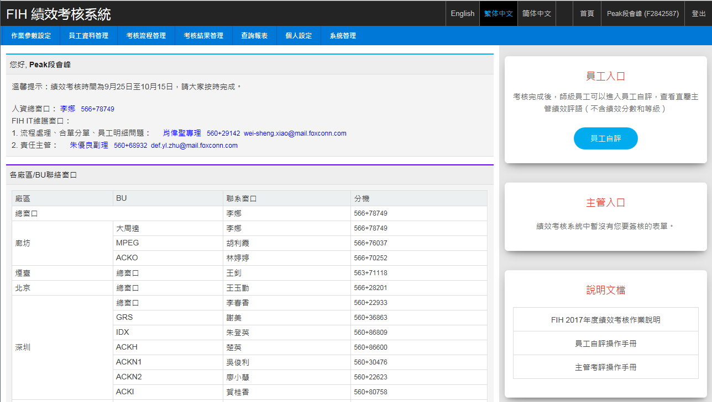
成功登陸系統后的首頁面
返回導航目錄
員工點擊此處進入自評頁面
* 系統管理員角色有權限看到所有菜單項；普通用戶角色只可以看到‘員工自評作業’。

Slide 6
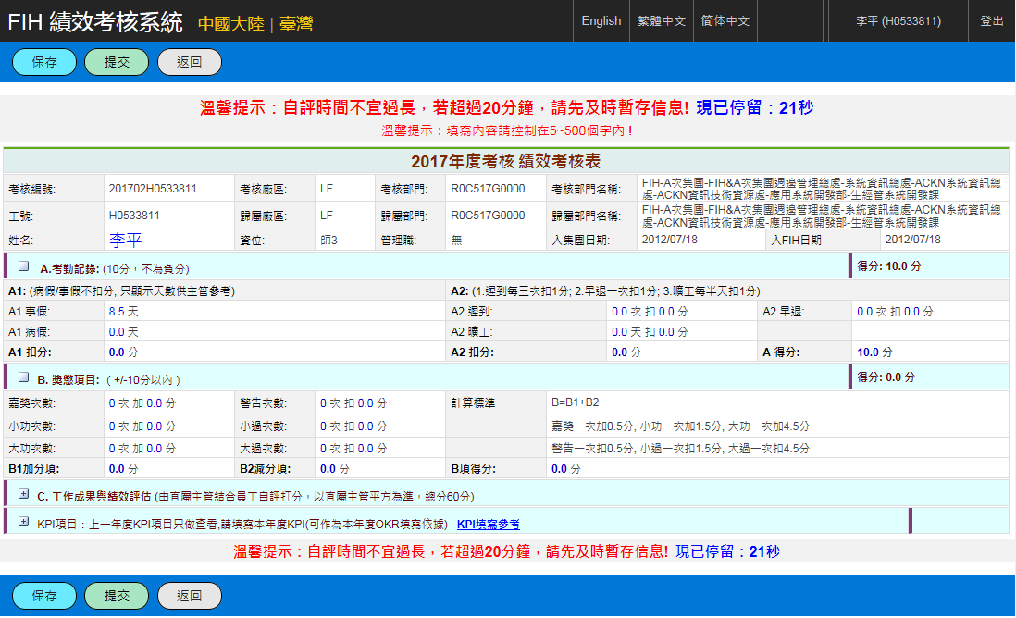
普通用戶操作步驟介紹（一）
返回導航目錄
考勤及獎懲信息
如圖中所標註的‘A.考勤記錄’及 ‘B.獎懲項目’具體信息由系統自動帶出，員工可以查看到詳細的信息，如有疑問參看“聯係窗口”聯係相關人員進行處理。

Slide 7
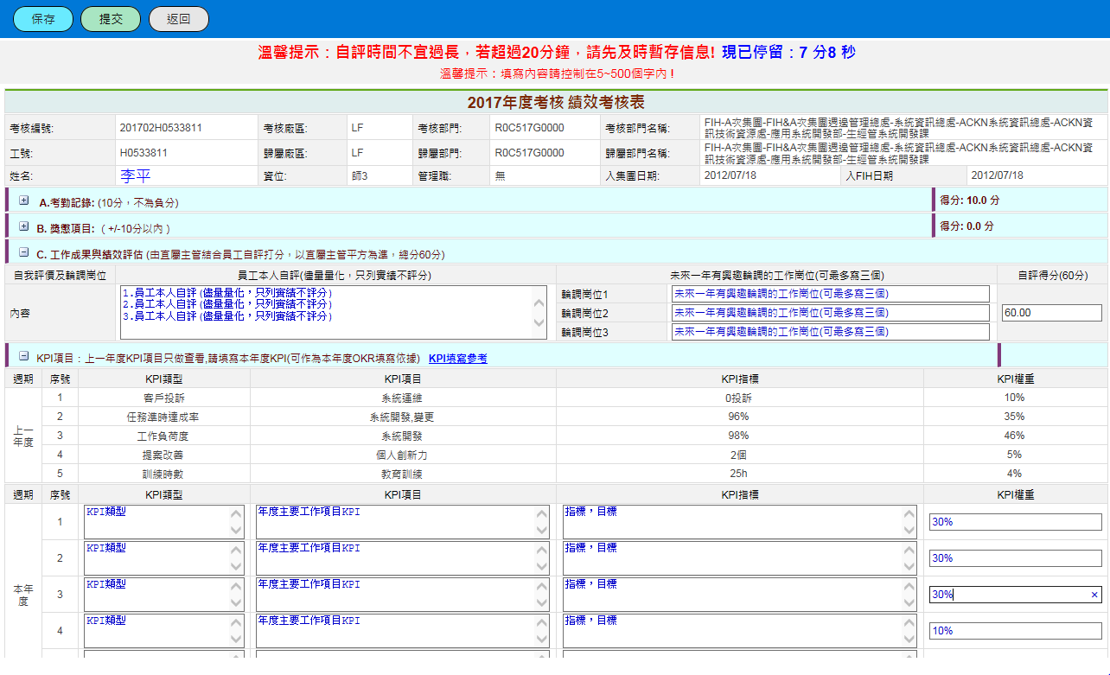
普通用戶操作步驟介紹（二）
返回導航目錄
‘員工自評作業’操作界面：師1~師3員工工作成果與績效評估填寫界面
員工按要求填寫完成后，可以單擊該頁面頂部或底部的‘提交’按鈕完成作業或單擊‘保存’按鈕保存編輯的數據；單擊‘返回’按鈕，頁面回到系統的首頁面
該項目的內容由員工自己填寫，填寫要求參考註釋
論調崗位為非必填項目，最多可填三個

Slide 8
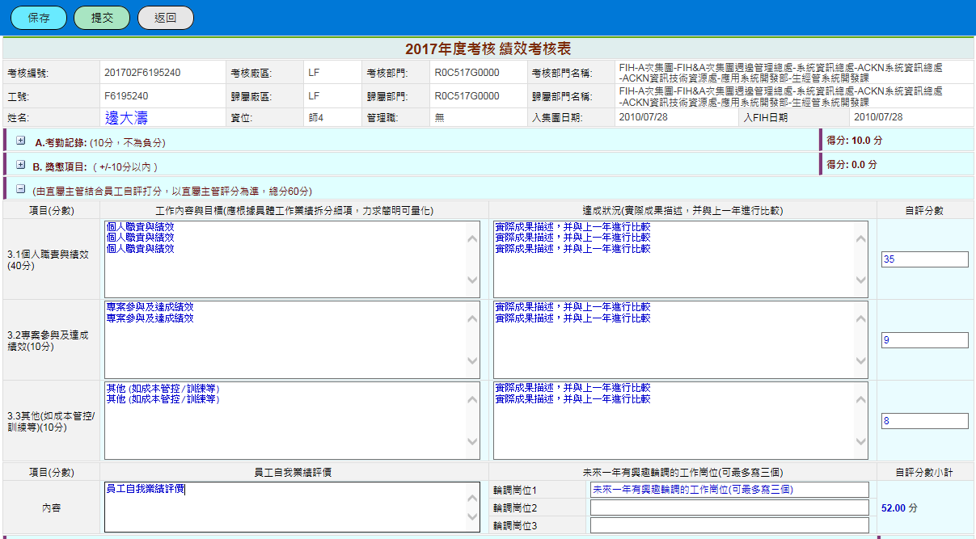
普通用戶操作步驟介紹（三）
返回導航目錄
‘員工自評作業’操作界面：師4及以上且為非課級及以上員工工作成果與績效評估填寫界面
此部分為師4及以上非課級及以上員工可見内容，具體請參考說明。

Slide 9
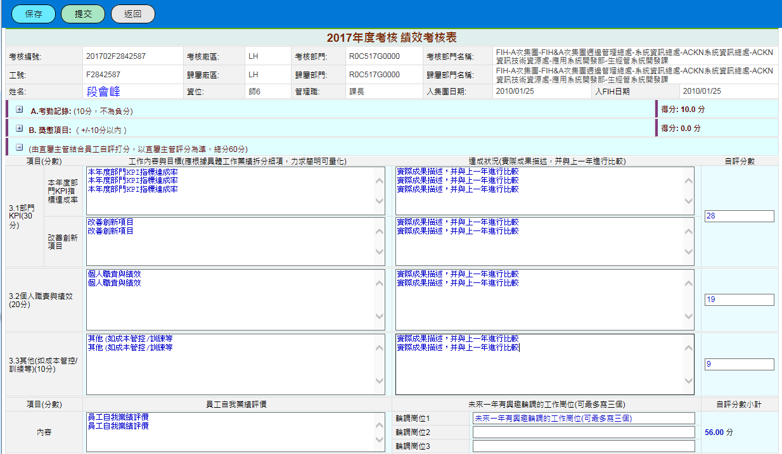
普通用戶操作步驟介紹（四）
返回導航目錄
‘員工自評作業’操作界面：課級及以上主管工作成果與績效評估填寫界面
此部分為課級主管可見内容，具體填寫，請參考說明

Slide 10
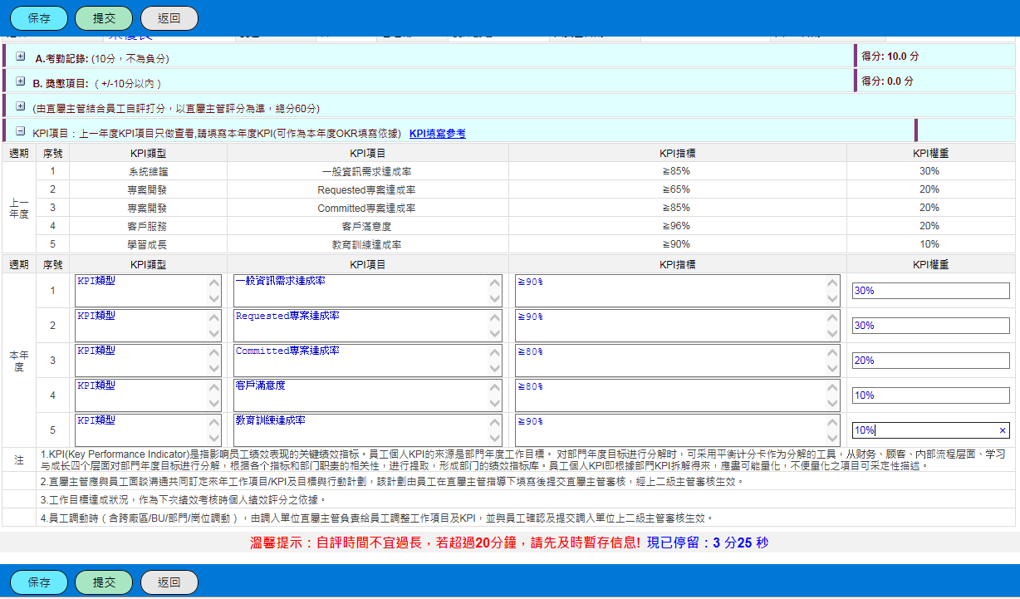

‘員工自評作業’操作步驟介紹（五）
返回導航目錄
‘員工自評作業’操作界面：下年度主要工作項目KPI與行動計劃
KPI由主管協助員工制定，可參考OKR.
參考範例：

Slide 11
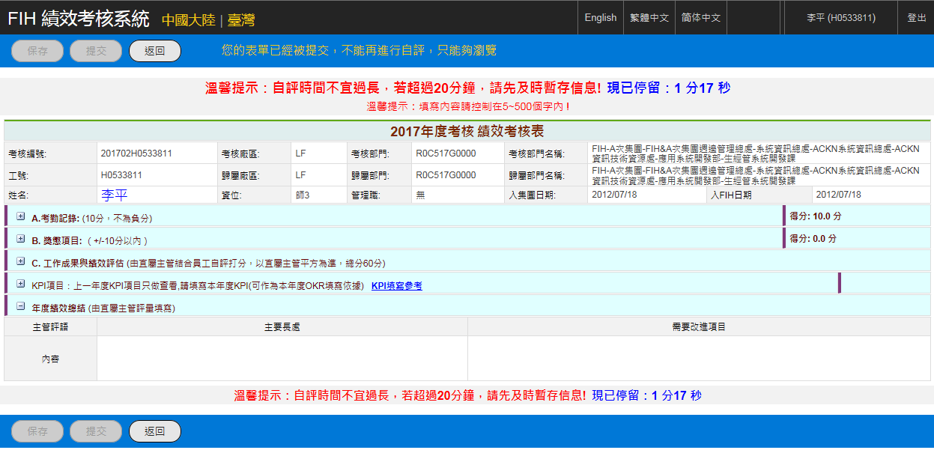
員工自評作業’操作步驟介紹（七）
返回導航目錄
‘員工自評作業’操作界面：查看主管評語
員工可以在此項區域查看直屬主管的評語
員工待直屬主管評價后，可以打開自評頁面查看主管的評語。

Slide 12
自評操作注意事項
返回導航目錄
注意事項1
自評時，輸入內容控制在5~200字內
輪調崗位為非必填項，最多可填寫三項
注意事項2
自評時，若發現考勤、獎懲與實際情況有偏差，請盡早聯繫各單位人資進行核對調整
注意事項3
員工只能查看直屬主管的評語，查看不到複評主管的評語

Slide 13
FIH
FIH績效考核系統
http://performance.efih-foxconn.com

